Slide 1
Mantık Devreleri
DERS 9

Slide 2
Bileşik Mantık Devreleri II
Çoklayıcılar - Veri Seçiciler (Multiplexers - Data Selectors)

Slide 3
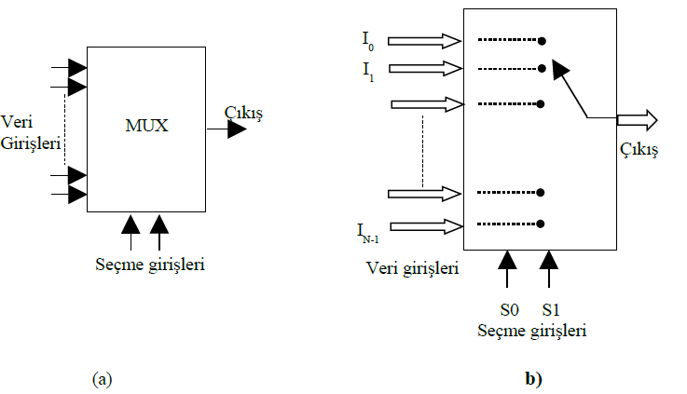
GİRİŞ
Çok sayıdaki giriş bilgisinin zaman paylaşımlı olarak sırayla çıkışa aktarılması olayı,
‘multiplexing - veri seçme / çoklama’ olarak tanımlanır.
Bir çok giriş hattından gelen bilgilerden birisini seçerek uygun çıkış hattına
yönlendirilmesini sağlayan bileşik devrelere ‘çoklayıcı / veri seçici devreler’ (multiplexer)
denir ve (MUX) sembolü ile gösterilir. Bir çok veri transferi, zaman paylaşım tekniği
kullanılarak multipleksır devreleri yardımıyla gerçekleştirilir. Çoklayıcılar, orijinal isminden
hareketle çoğu kere ‘multiplexer-multipleksır’ olarak adlandırılır.

Slide 4
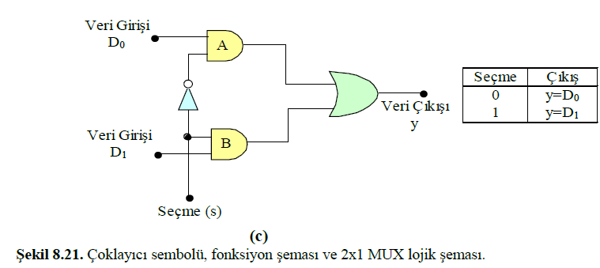

Slide 5
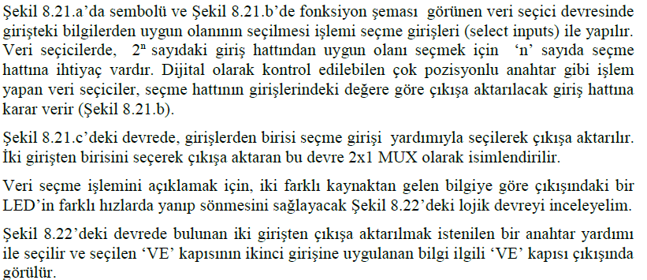

Slide 6
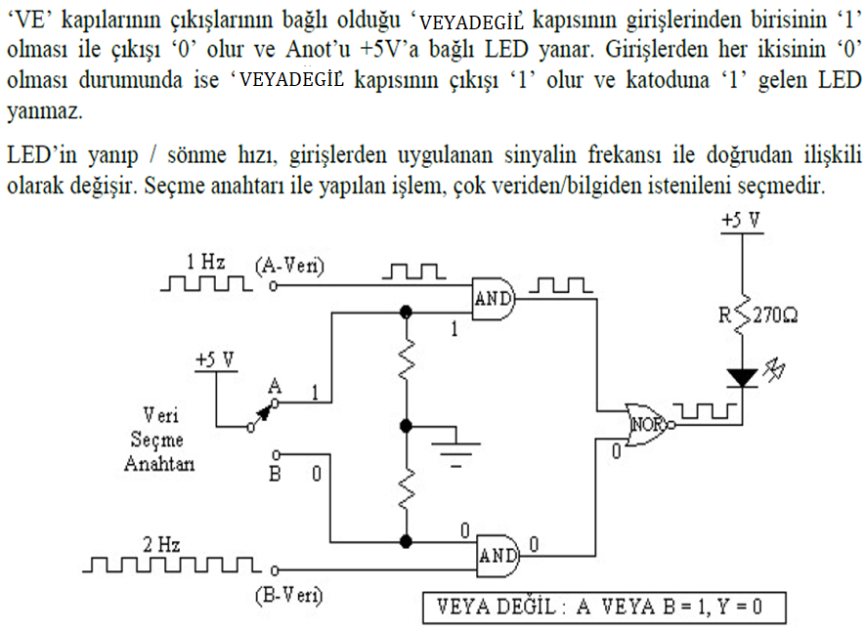
Şekil 8.22. Kapı devreleri ile gerçekleştirilen veri seçme işlemi.

Slide 7
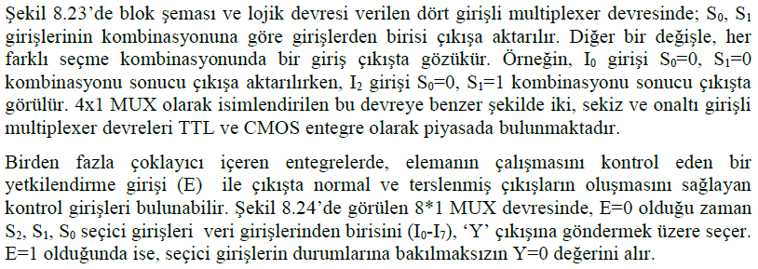
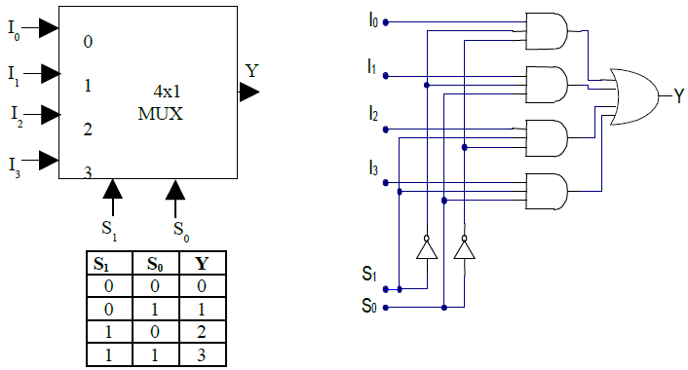
Şekil 8.23. 4x1 MUX sembolu, fonksiyon tablosu ve lojik devresi.

Slide 8
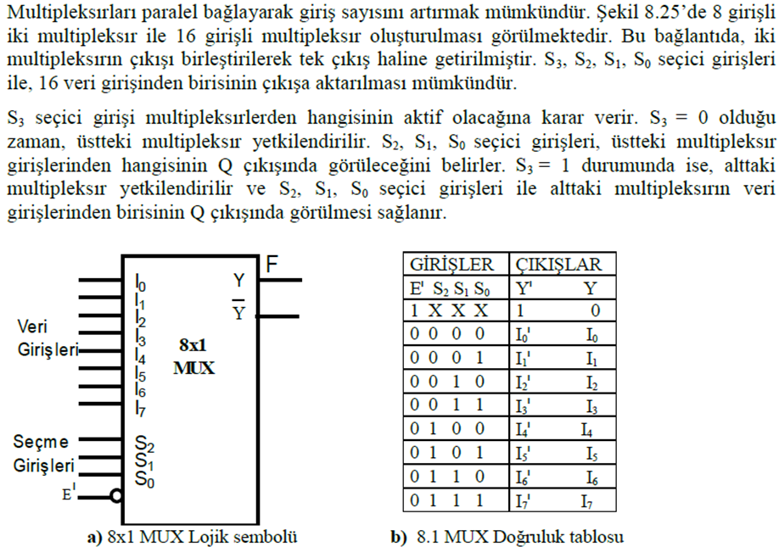

Slide 9
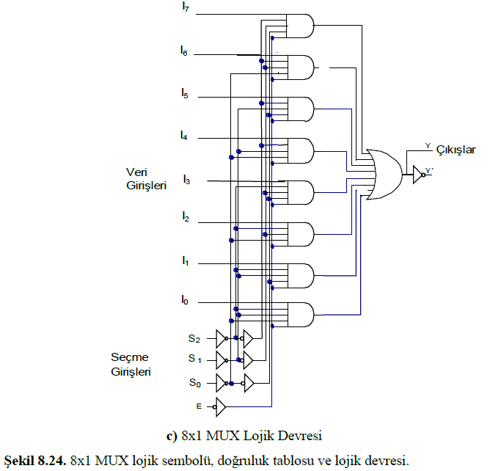

Slide 10
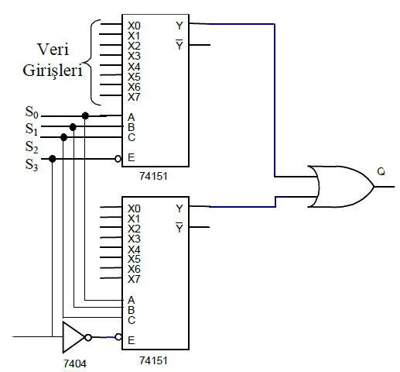
Şekil 8.25. İki adet 8x1 girişli Çoklayıcı ile 16x1 çoklayıcı yapımı.

Slide 11
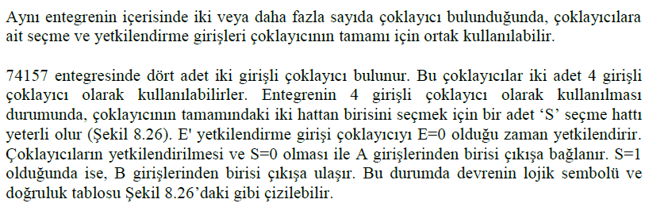
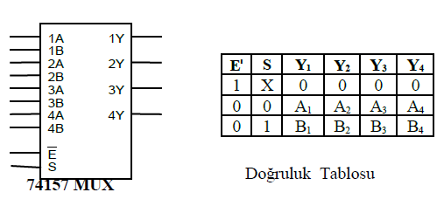

Slide 12
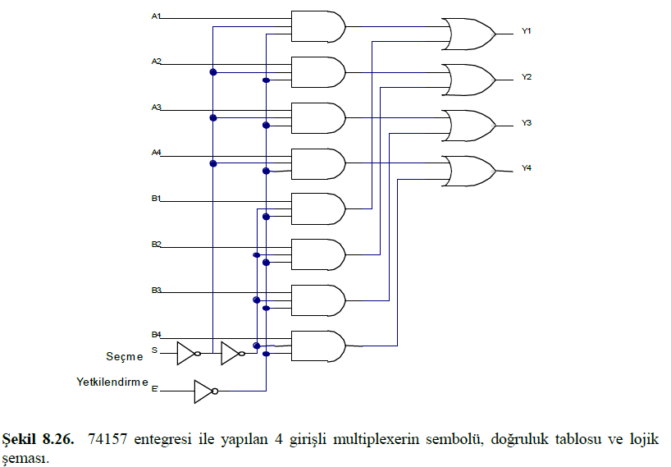

Slide 13
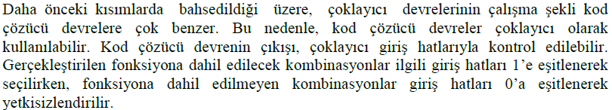

Slide 14
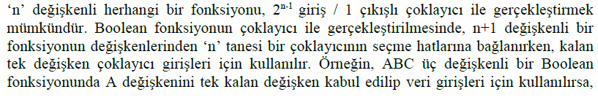
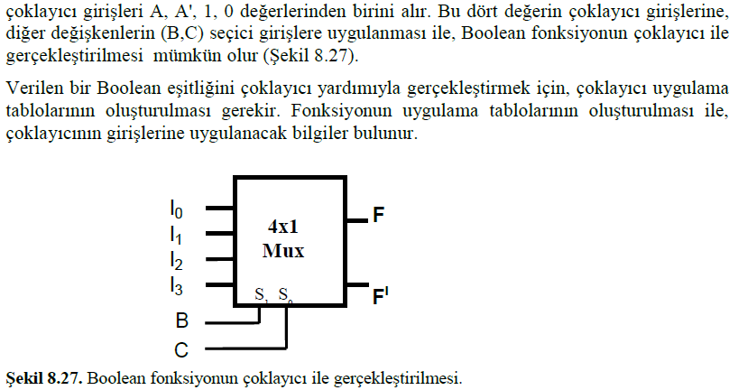
Boolean Fonksiyonlarının ve Bileşik Devrelerin Gerçekleştirilmesi

Slide 15
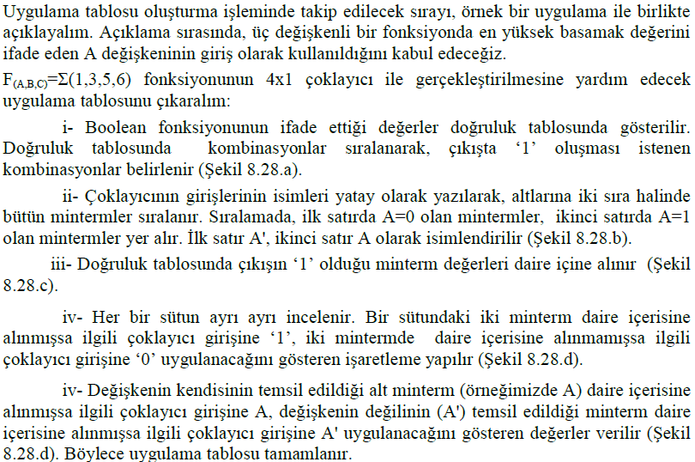

Slide 16
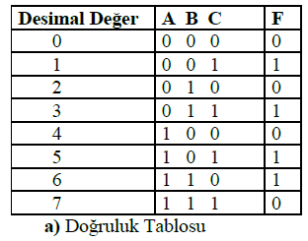
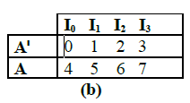
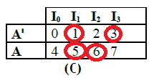
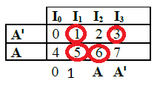

Slide 17
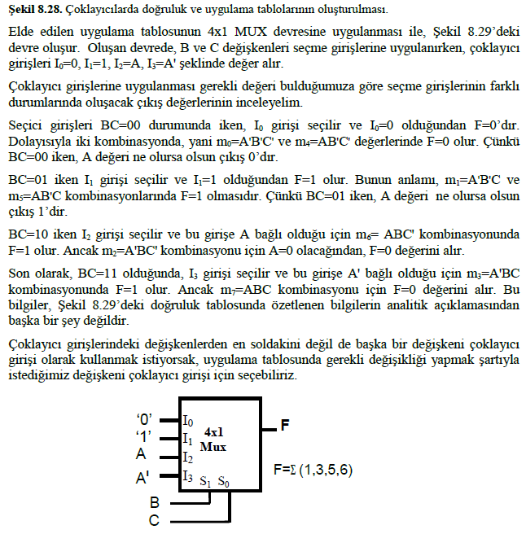

Slide 18
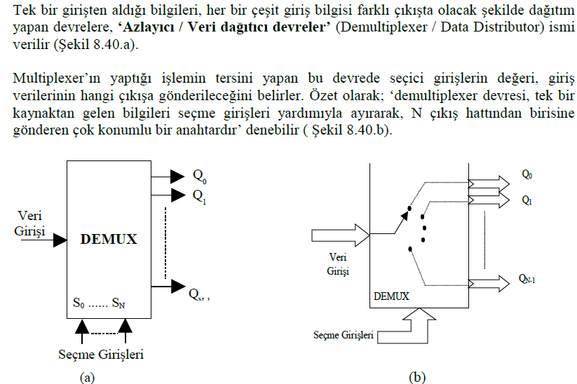
Veri Dağıtıcılar (Demultiplexers - Data Distributors)

Slide 19
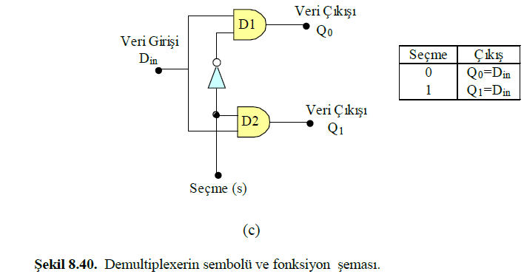
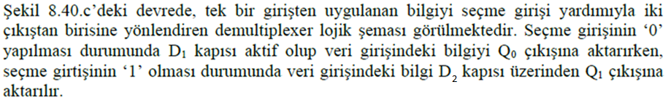

Slide 20
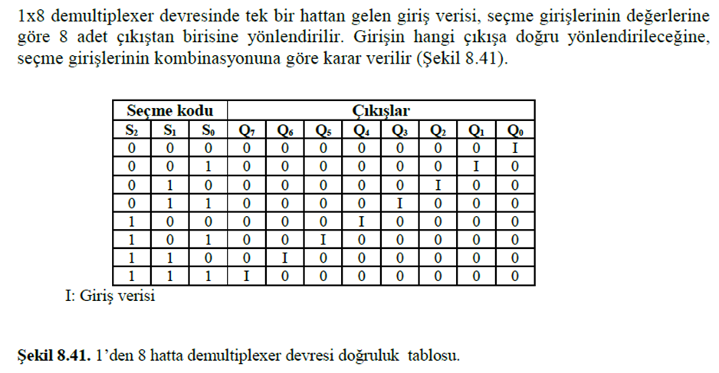

Slide 21
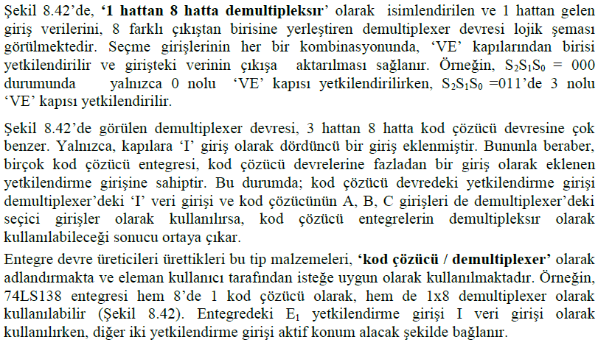

Slide 22
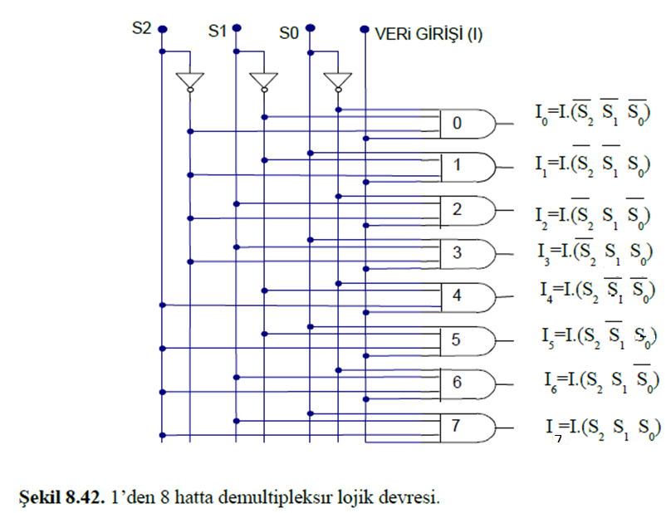

Slide 23
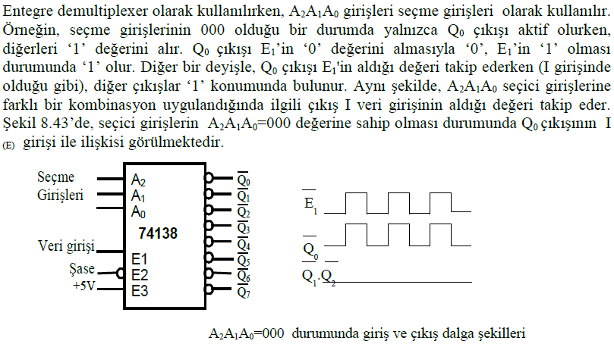
Şekil 8.43. 8’de 1 kod cozucu devresinin demultiplexer olarak kullanılması ve ornek sinyal şekli.

Slide 24
Demultiplexer devreleri, tek bir verinin farklı yerlerde kullanılmasını sağlayacak
uygulamalar yanında, multiplexer ile birlikte sistemleri basitleştirmek amacıyla kullanılır. Bu kullanım alanlarını birer örnek ile detaylandıralım.
ÖRNEK:
Bir fabrikada kullanılan güvenlik görüntüleme sisteminde, çok sayıda kapıya bağlı olarak
çalışan açık / kapalı anahtarlar bulunmaktadır. Her bir kapı ile bir anahtarın durumu kontrol
edilmekte ve anahtarın durumu LED’ler ile görüntülenmektedir. LED’ler güvenlik biriminin
bulunduğu uzak bir noktada görüntüleme paneline yerleştirilmiştir. Bu devreyi lojik
elemanlar yardımıyla gerçekleştirelim.
Şekil 8.44’de yapılması istenen, 8 kapının kullanıldığı güvenlik görüntüleme sistemi prensip
şeması görülmektedir. Böyle bir uygulamada yapılacak işlem; her bir kapıdan gelen
anahtardan, gösterge panelindeki ilgili LED’e bir hat çekmektir. Bu sistem çok sayıda kablo
döşenmesini gerektirir. Uygulanması istenilen devrede bulunan iki birim arasında 8 adet
kablo çekilmesi gerekmektedir.
Bu sistemi gerçekleştirmenin diğer bir yöntemi, multiplexer / demultiplexer kombinasyonu
kullanmaktır.
Prensip şeması çizilen devrede, sekiz kapıda bulunan anahtarlar multiplexer için veri
girişleridir. Kapılar açık olduğu zaman ‘1’ sinyali üretilirken, kapalı olduğu zaman ‘0’
üretilir. Kapıların durumuna göre bu bilgiler multiplexer girişinde gözükür. Mod 8 sayıcı,
hem multiplexer hem de demultiplexer için seçici giriş sinyalleri üretir. Multiplexer devresi,
girişlere bağlı kapılardan gelen sinyallerden birisini çıkışına aktarır. Bu çıkıştan alınan sinyal
demultiplexer’in ‘I’ girişine uygulanır.

Slide 25
MOD 8 sayıcı çıkışından demultiplexer seçici girişlerine uygulanan sinyaller, I girişinden
gelen bilgiyi çıkışlara bağlı olan LED’lere gönderir. Diğer bir deyişle, seri şekilde I girişine
gelen bilgiler seçici girişler yardımıyla uygun olan çıkışa aktarılır. Kapılardan birisinin açık
olması durumunda, ilgili LED flaş yaparak yanıp-söner. Flaş suresi tetikleme sinyalinin
frekansını değiştirmek suretiyle ayarlanabilir.
Yapılan uygulamada, iki uzak sistem arasında 8 hat çekilmesi yerine, multiplexer ve
demultiplexer kullanarak 4 hat ile sistem gerçekleştirilir. Demultiplexer devresi, verilerin eş
zamanlı olarak transferini sağlayan ‘Eşzamanlı Veri İletme Sistemi’ (Synchronous Data
Transmission System) olarak çalışabilir. Bu konu sayıcı ve kaymalı kaydedici konularını
içerdiğinden burada açıklanmayacaktır.

Slide 26
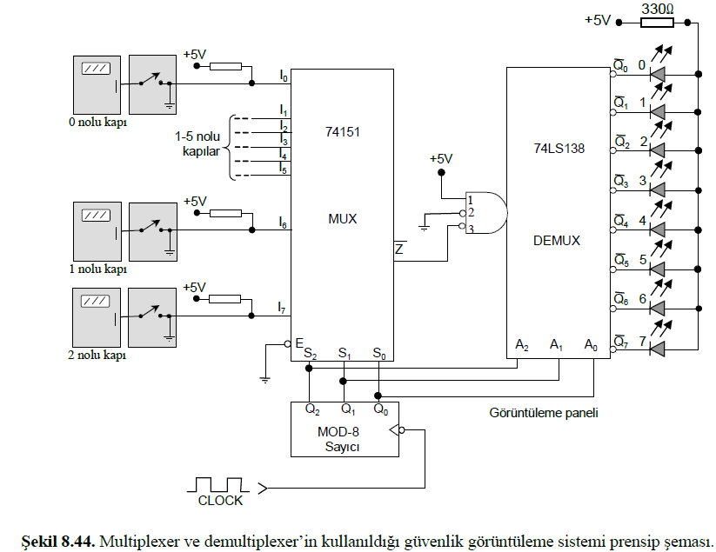

Slide 27
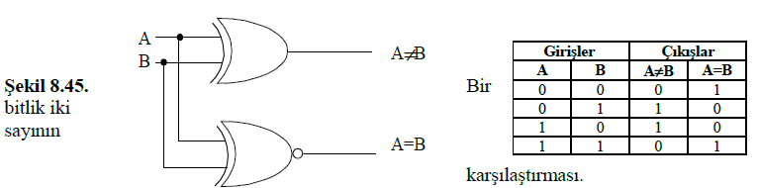
Karşılaştırıcı ve Aritmetik İşlem Devreleri (Arithmetic Logic Unit) Karşılaştırıcılar (Comparators)
İki sayıyı karşılaştıran ve büyüklüklerini belirleyen bileşik devreler, ‘büyüklük
karşılaştırıcı’ (magnitude comparator) olarak isimlendirilir. Karşılaştırma sonucu; A>B,
A=B veya A<B’yi belirleyen üç konum ile belirlenir. En yaygın kullanım yerleri Aritmetik
Lojik devrelerdir. Karşılaştırıcı devreleri, girişleri aynı veya farklı iken çıkış veren kontrol
devrelerinde ve ikili karşılaştırmanın kullanıldığı adres bulma devrelerinde kullanılır.
En basit karşılaştırıcı devresi, tek bitlik A ve B sayılarının eşitlik durumunu karşılaştıran
karşılaştırıcı devresidir. Bu devrede A=B durumunda çıkışlardan birisi ‘1’ olurken, A≠B
durumunda diğeri ‘1’ olur (Şekil 8.45).

Slide 28
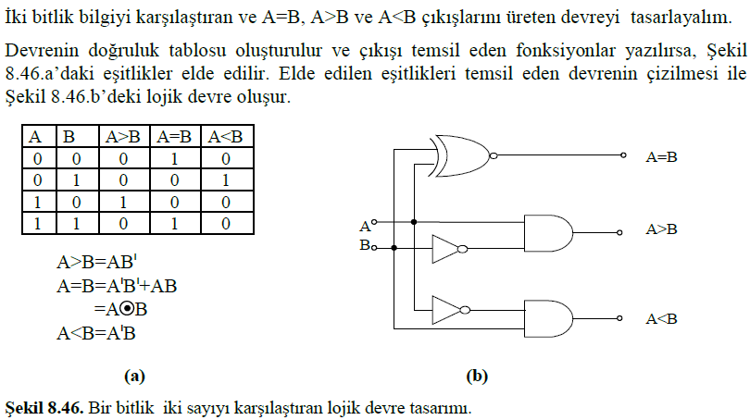

Slide 29
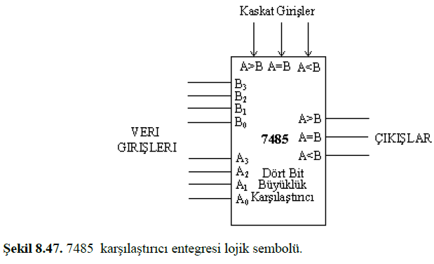
7485 entegresi, dört bitlik iki sayıyı karşılaştıran ve karşılaştırılan bitlerin durumuna göre çıkış oluşturan lojik elemandır (Şekil 8.47). Entegre, karşılaştırılacak sayı girişleri ile birlikte
çok sayıda entegrenin bir arada kullanılmasına imkan tanıyan karşılaştırma girişlerine
sahiptir. Entegrenin dört bitlik karşılaştırma işlemine ait doğruluk tablosu Şekil 8.48’da
görülmektedir.

Slide 30
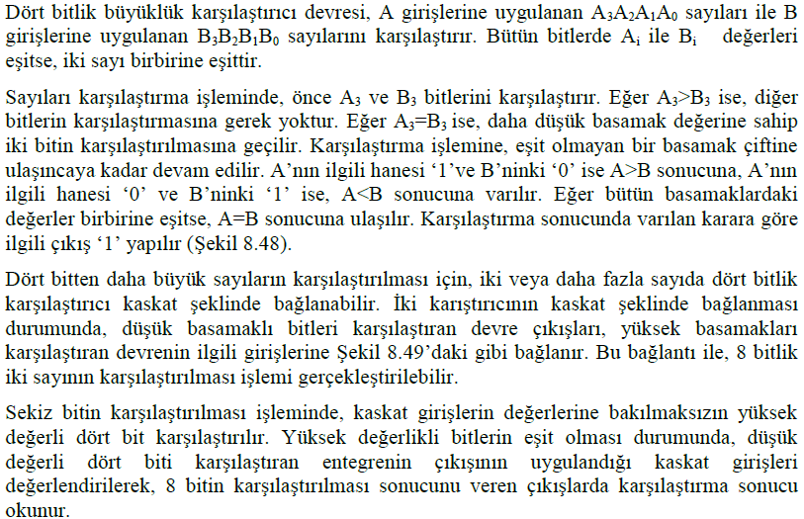

Slide 31
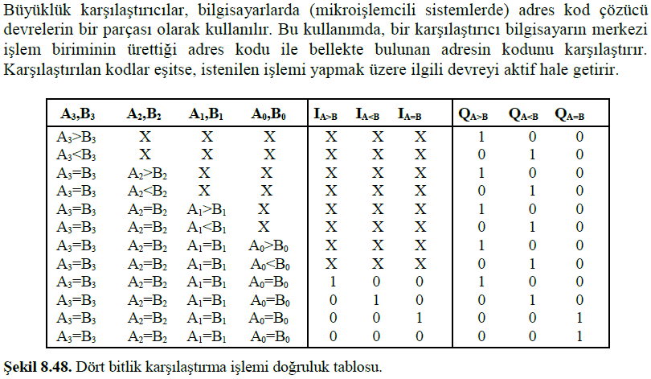

Slide 32
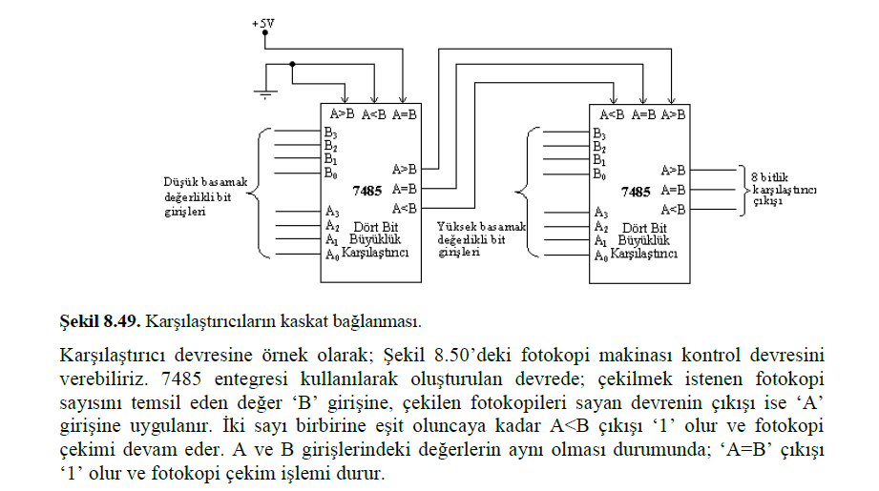

Slide 33
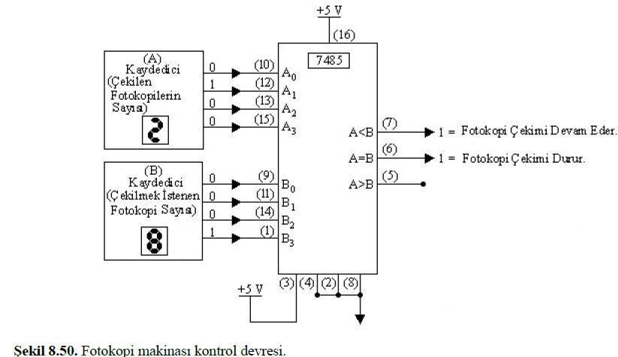

Slide 34
DİNLEDİĞİNİZ İÇİN TEŞEKKÜR EDERİZ

